Slide 1

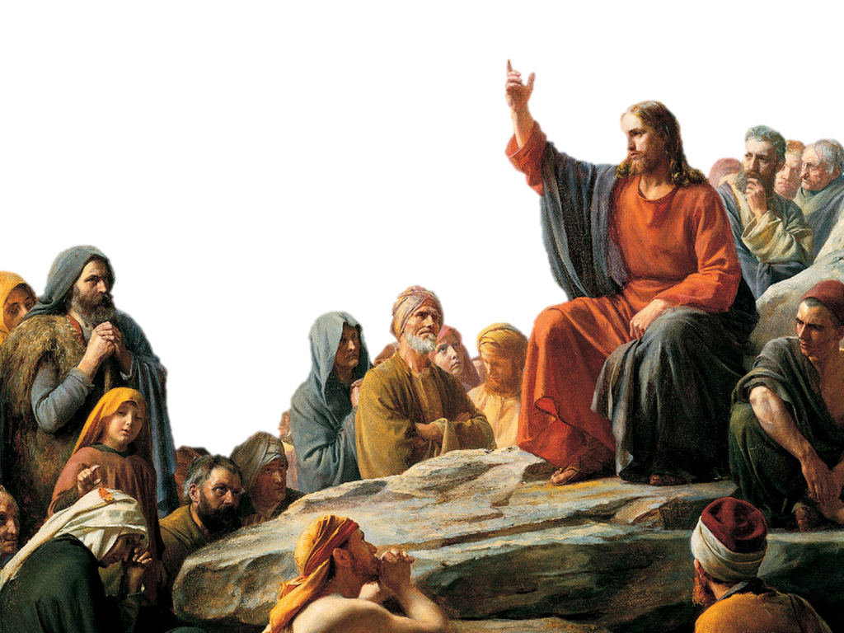
Conferencia de
ESTACA SAN RAFAEL
Presidida por el Elder Costa de los Setenta
ABRIL
DIA SABADO
22
17:00 hs. Reunión de Lideres. Asisten todos los miembros del consejo de Barrio y Rama.
19:00 hs. Reunión de Adultos – Asisten todos los miembros mayores de 18 años.
ABRIL
DIA DOMINGO
23
09:30 hs. Reunión general – Asisten todos los miembros.
LUGAR
Centro de Estaca San Rafael, Maza 179.
“…y el Señor derramó su Espíritu sobre toda la faz de la tierra a fin de preparar la mente de los hijos de los hombres,… para recibir la palabra que se enseñaría entre ellos…”
Alma 16:16

